Slide 1
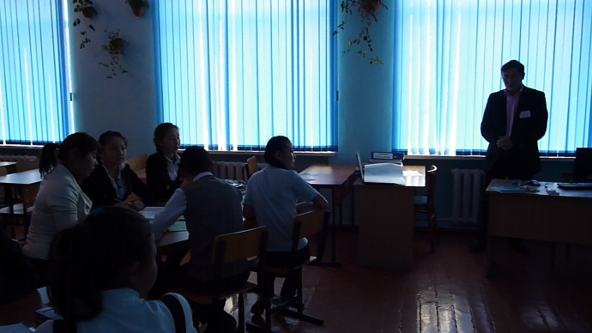
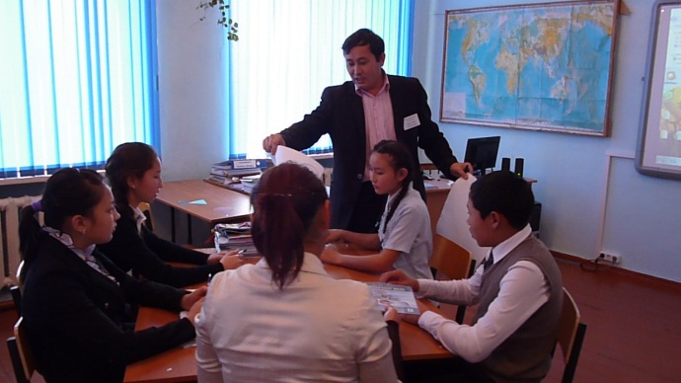
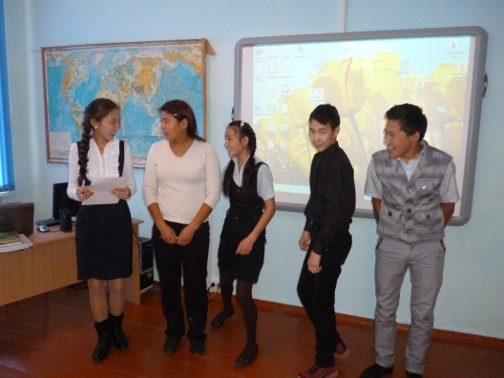
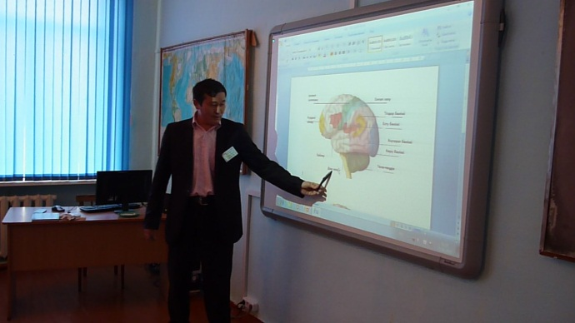
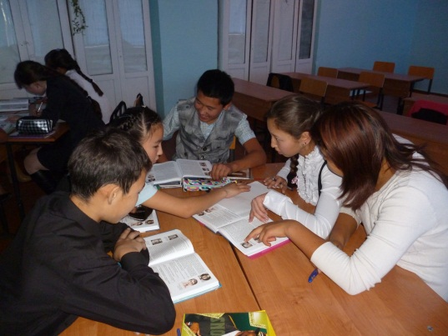
ХХ ғасырдың басында американдық социолог Э. Богардус көшбасшыда болу керек он қасиеті жазды,- әзілді түсіне білуі, алдын-ала болжай алуы, басқалардың көңілін өзіне бөлу, басқа адамдарға ұнай білу, өзіне жауапкершілікті ала –алатын және т.б. Оның пайымдауынша - мінез, жігерлілік, ойлау бұл адамды көшбасшы қылатын қасиеттері деп есептеді.
Оқудағы басқару
және көшбасшылық

Slide 2
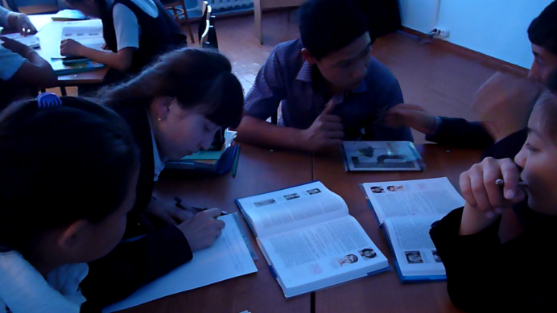
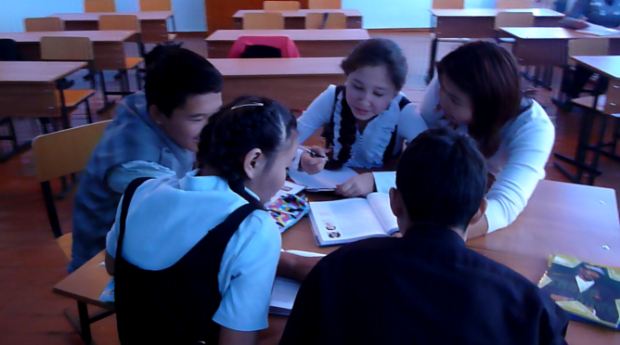
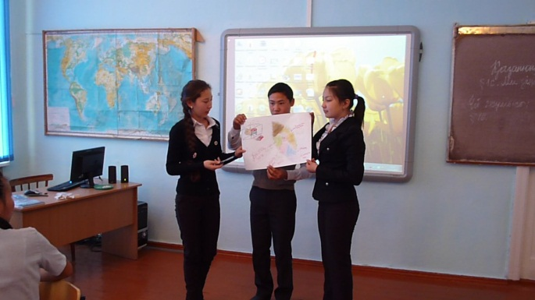
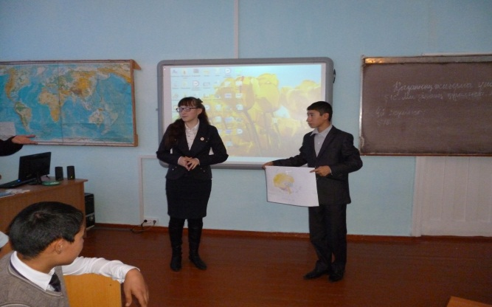
Нағыз көшбасшы – алға жылжу үшін не керектігін ғана біліп қоймайды, сонымен қатар өзінің сонынан қалғандарын ерте алады.
Арайлым топпен жұмыста
Мақпалдың көшбасшылығы
Таныстырылымды
түсіндіруде
Тәжірибе
көрсетуде
Топтасына
ой қосуда

Slide 3
РЕФЛЕКСИЯ
Болашақта не істеймін? Сыныпта қолайлы жағдай жасау Әрбір балаға деңгейлік тапсырмалар дайындау Жаңа әдістерді қолдана отырып, әрбір оқушыда көшбасшылық қасиеттерін тәрбиелеу Сынып оқушыларын оқытуда және басқаруда оқушылардың көшбасшы-лықтарын қолдану

